Slide 1
Учителя математики Первой квалификационной категории
Портфолио
Коротаевой Марины Николаевны

Slide 2
Содержание
Свидетельства об образовании
Участие в конкурсах, семинарах, олимпиадах
Свидетельства о повышении квалификации
Классное руководство
Благодарности, грамоты

Slide 3
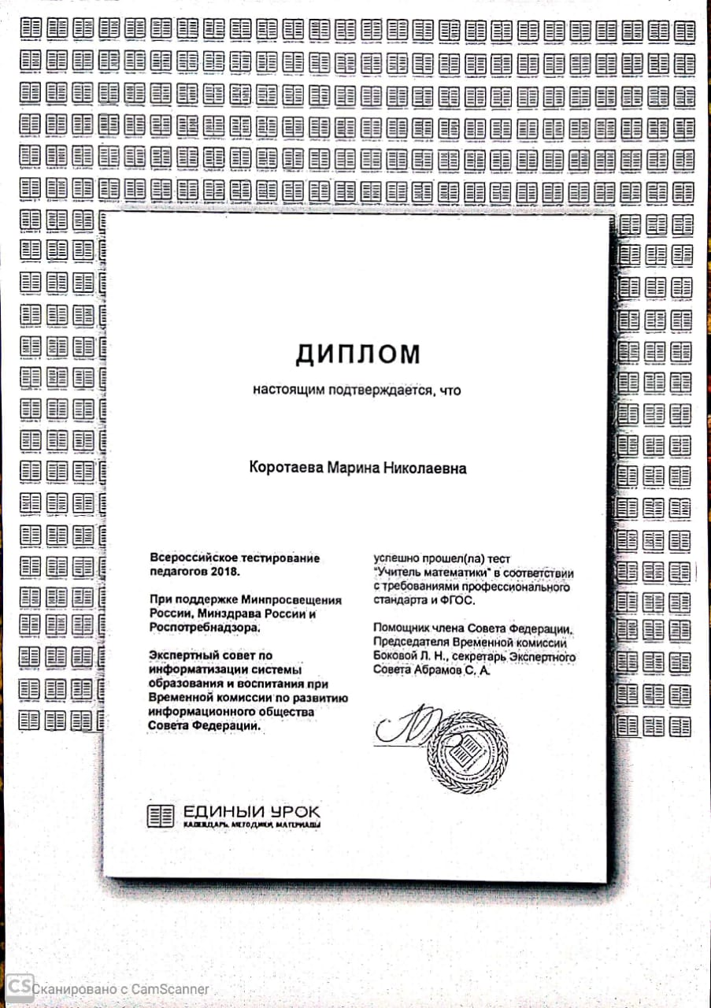
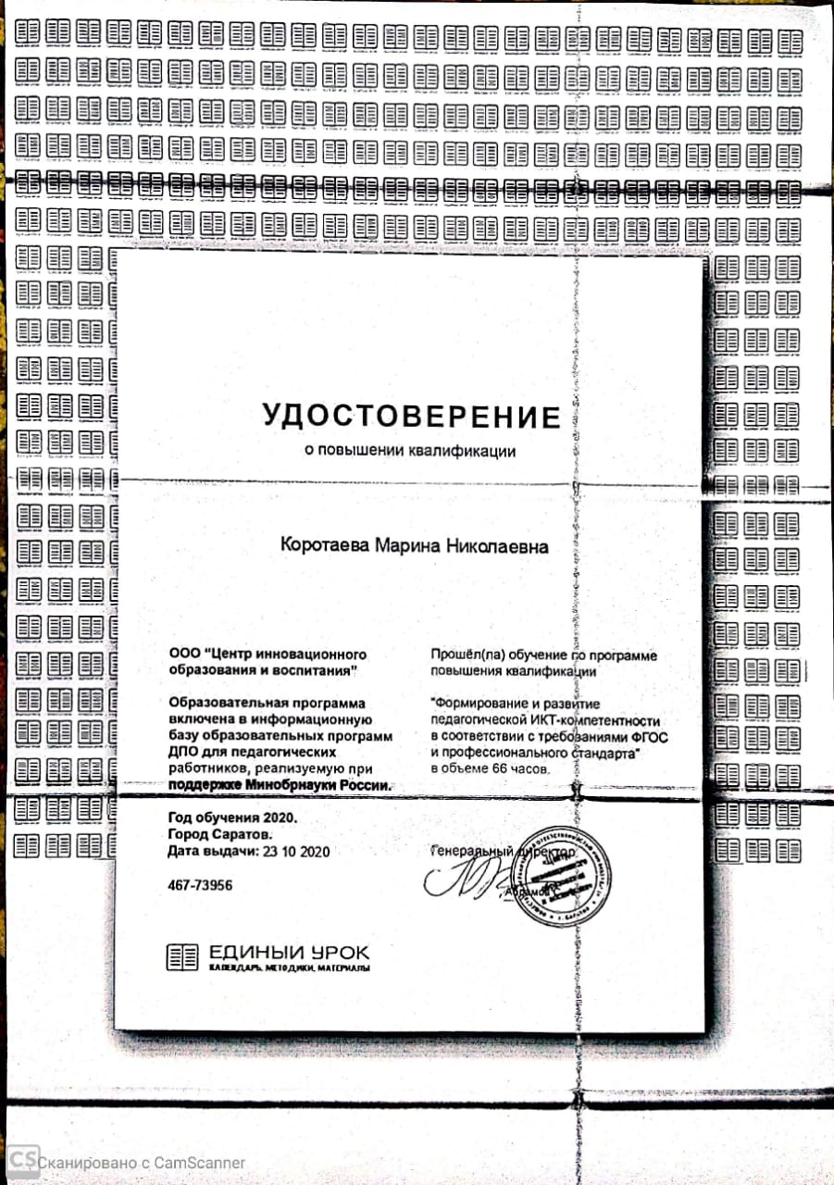
Свидетельства об образовании

Slide 4
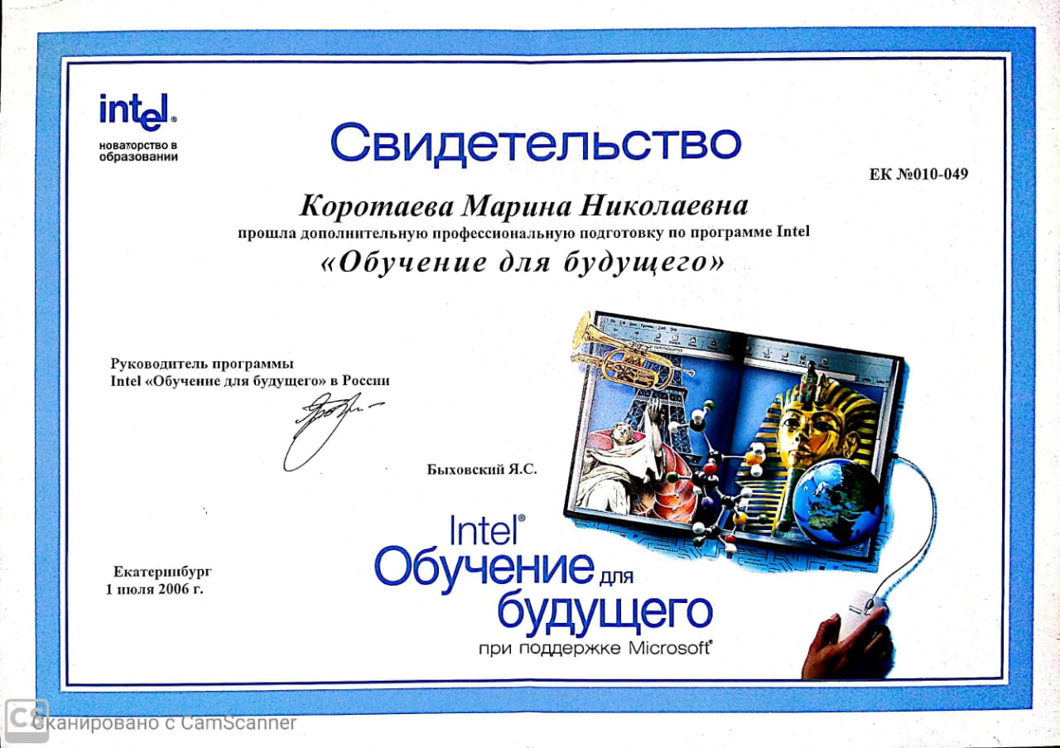
Свидетельства об образовании

Slide 5
Свидетельства об образовании

Slide 6
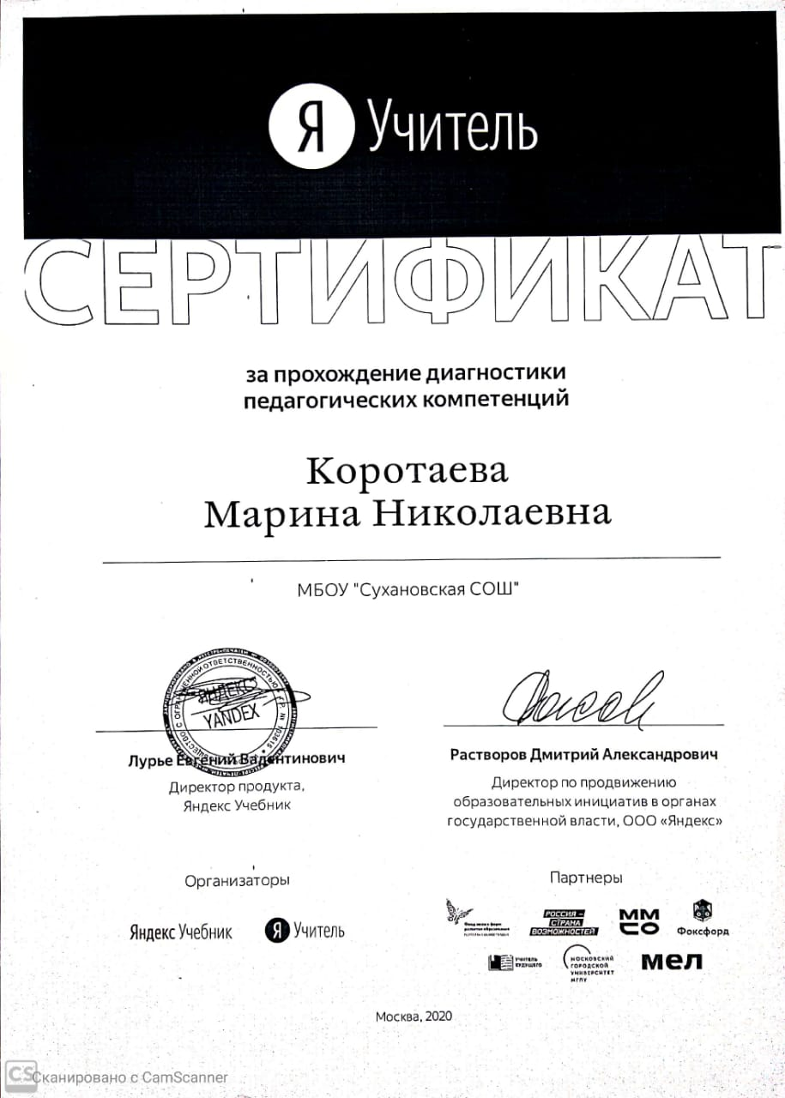
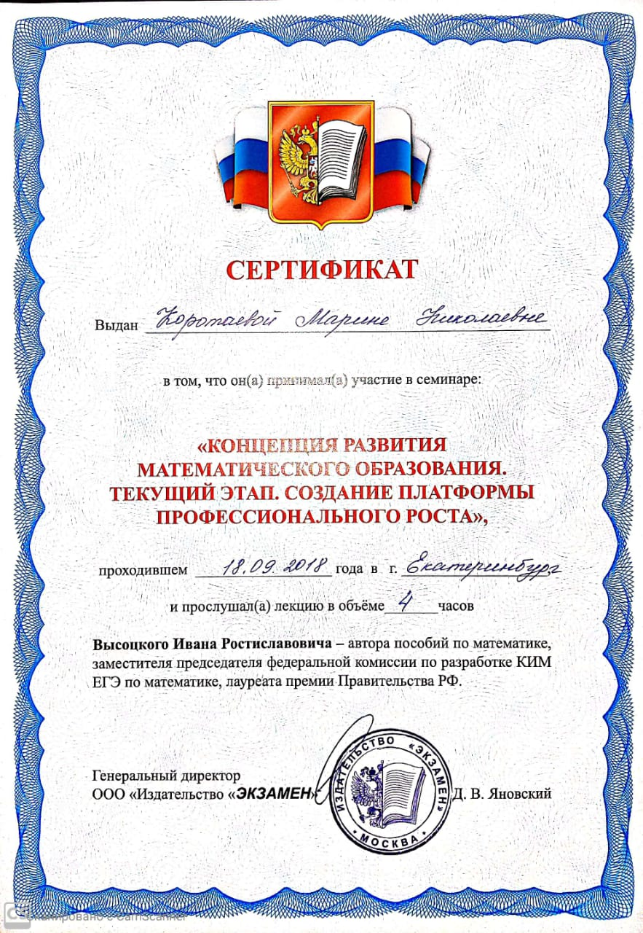
Участие в конкурсах, семинарах, олимпиадах

Slide 7
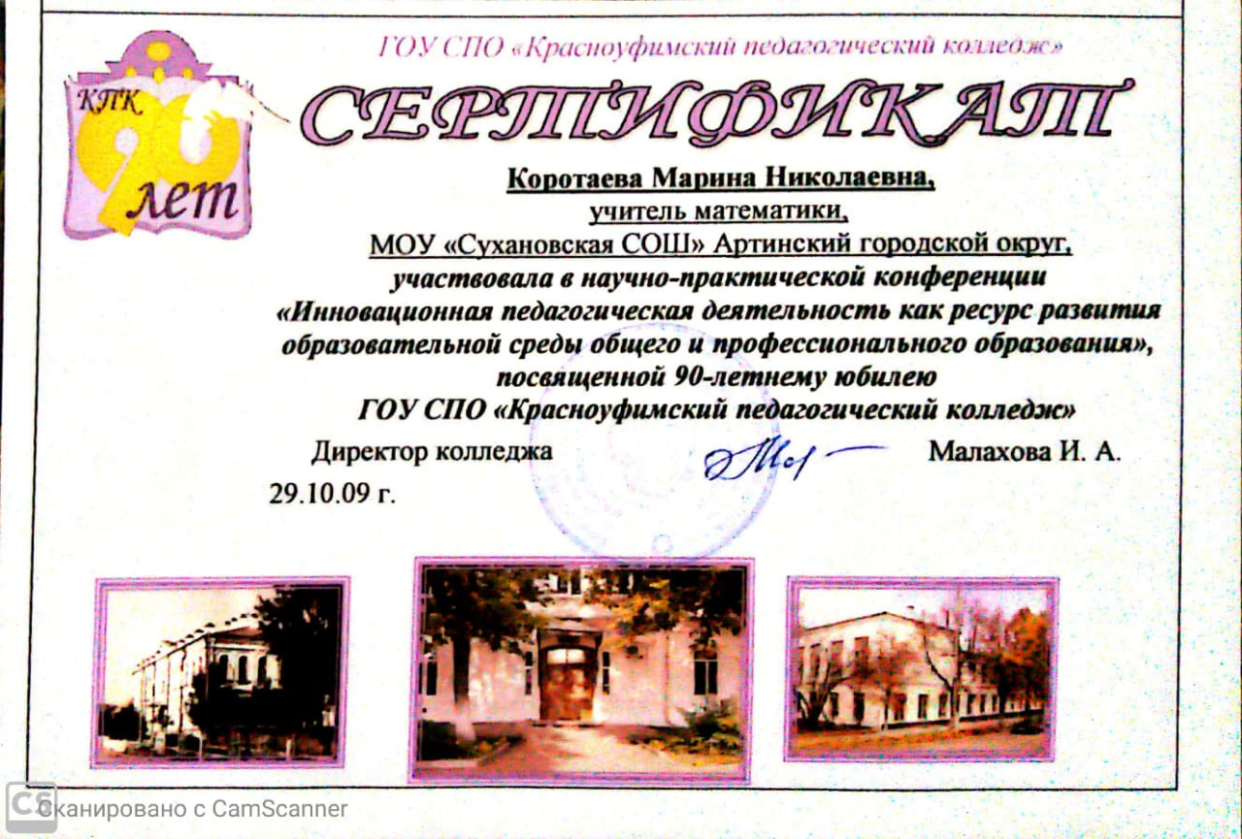
Участие в конкурсах, семинарах, олимпиадах

Slide 8
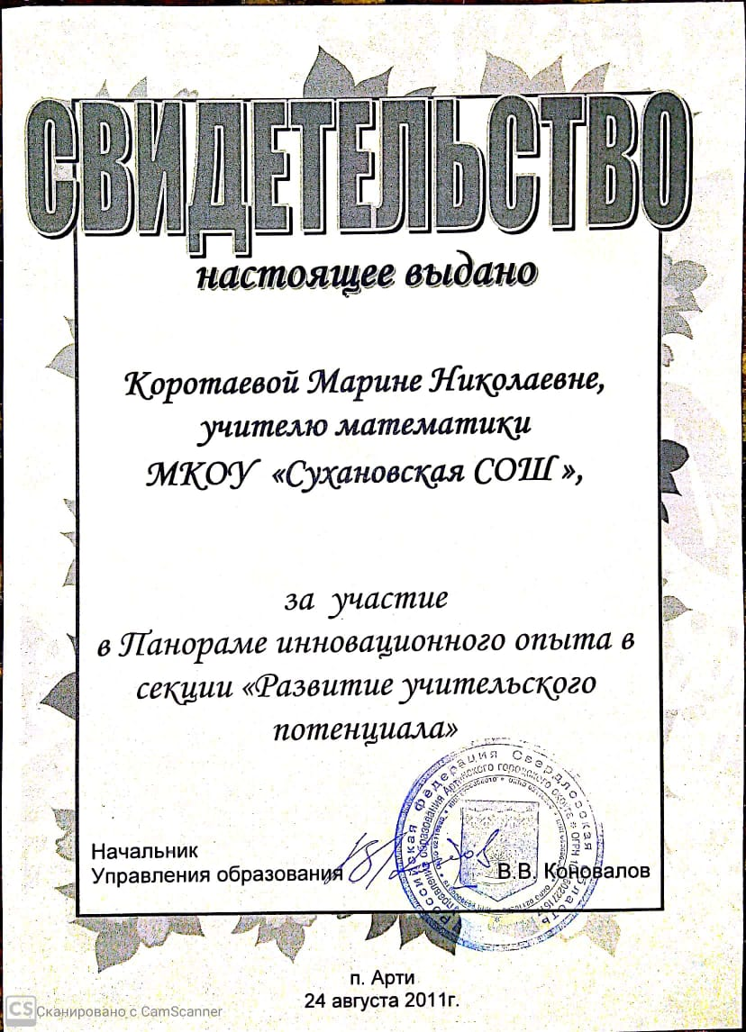
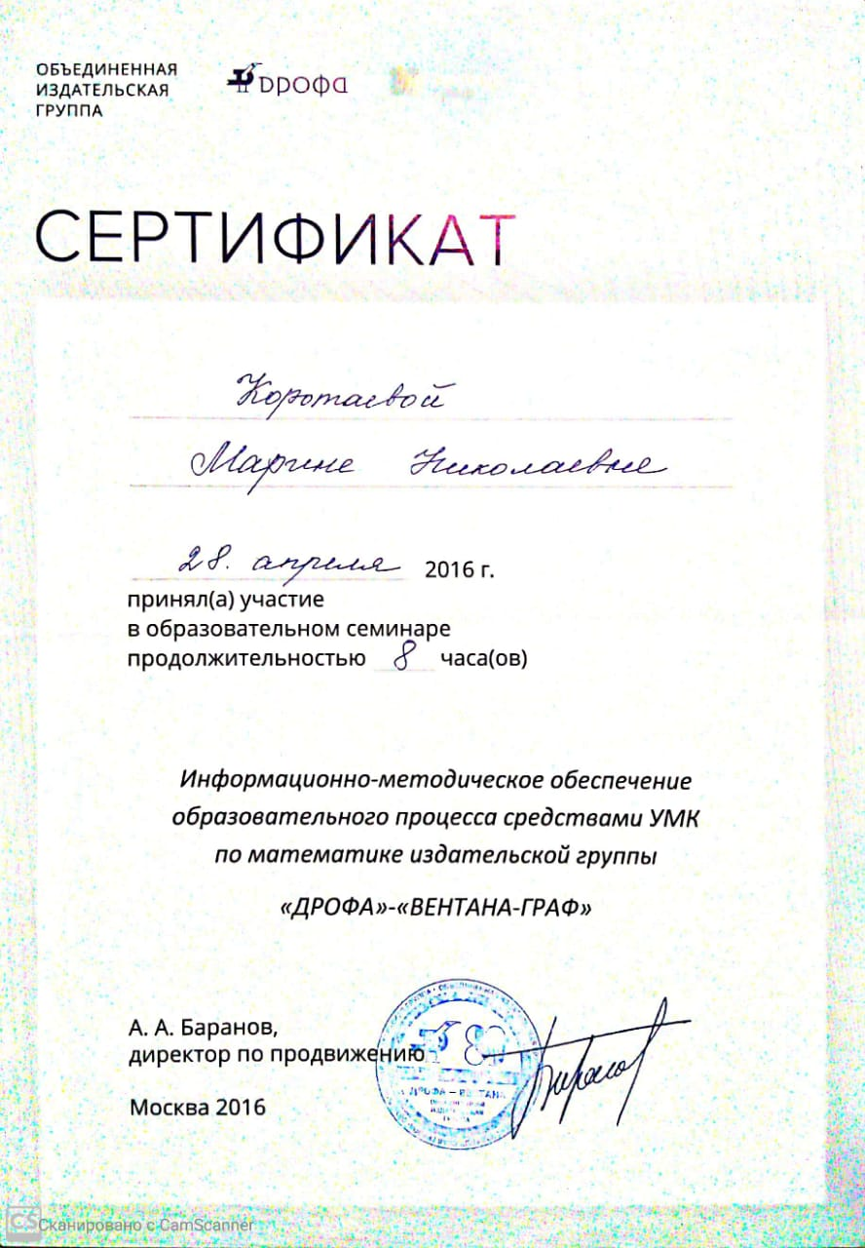
Участие в конкурсах, семинарах, олимпиадах

Slide 9
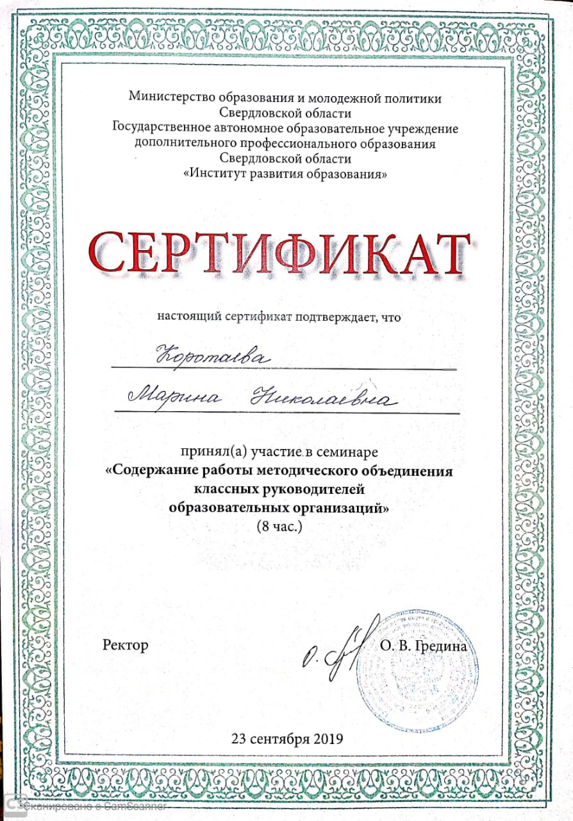
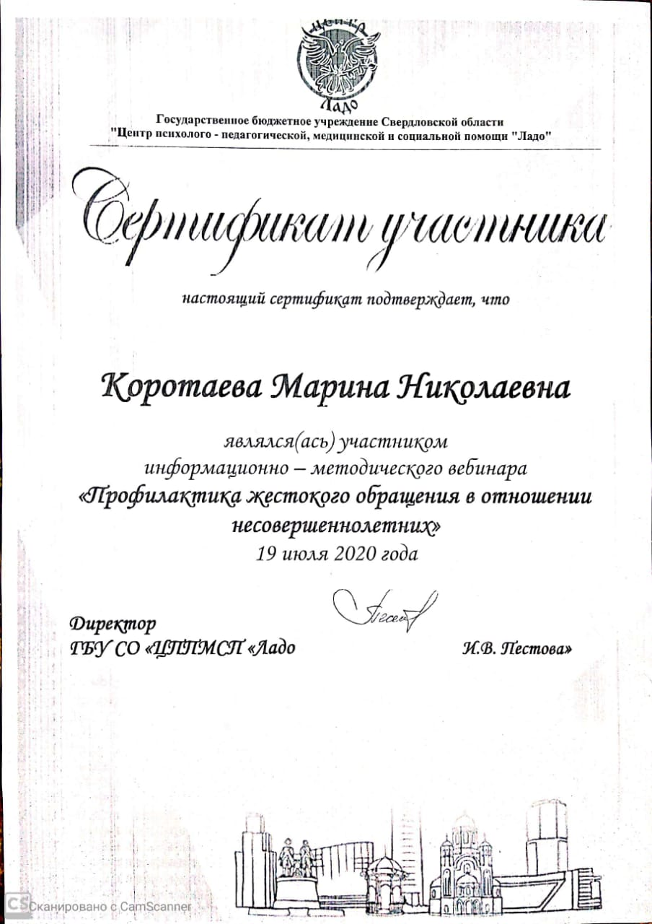
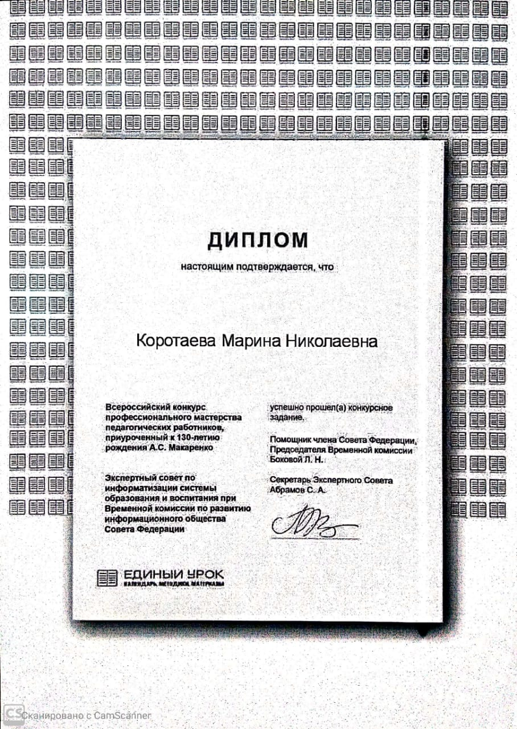
Участие в конкурсах, семинарах, олимпиадах

Slide 10
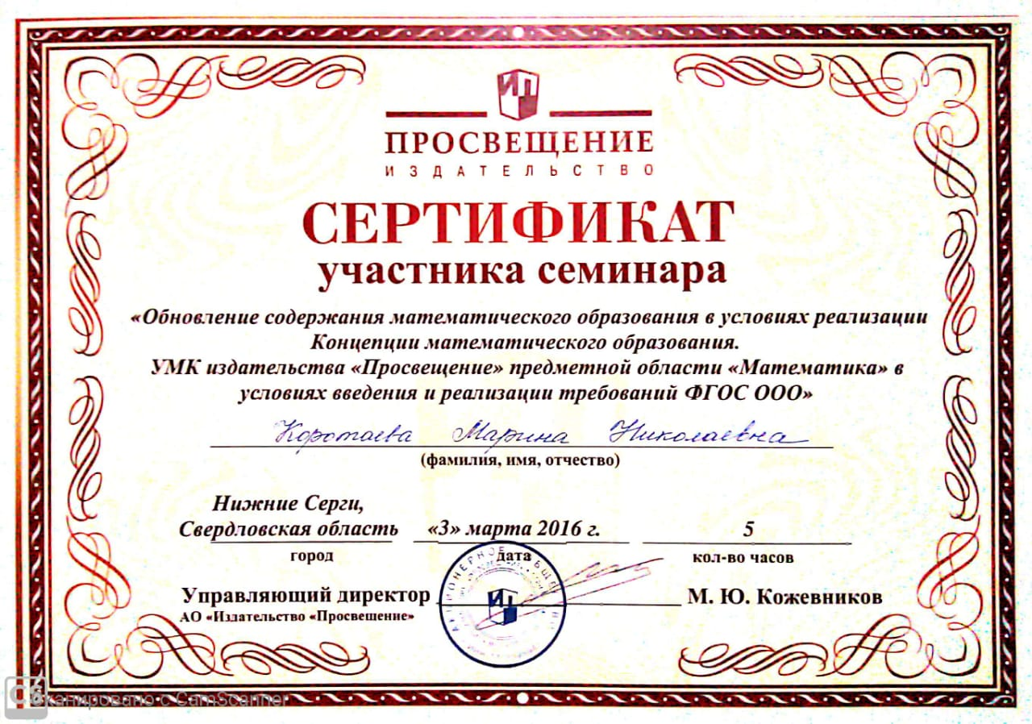
Участие в конкурсах, семинарах, олимпиадах

Slide 11
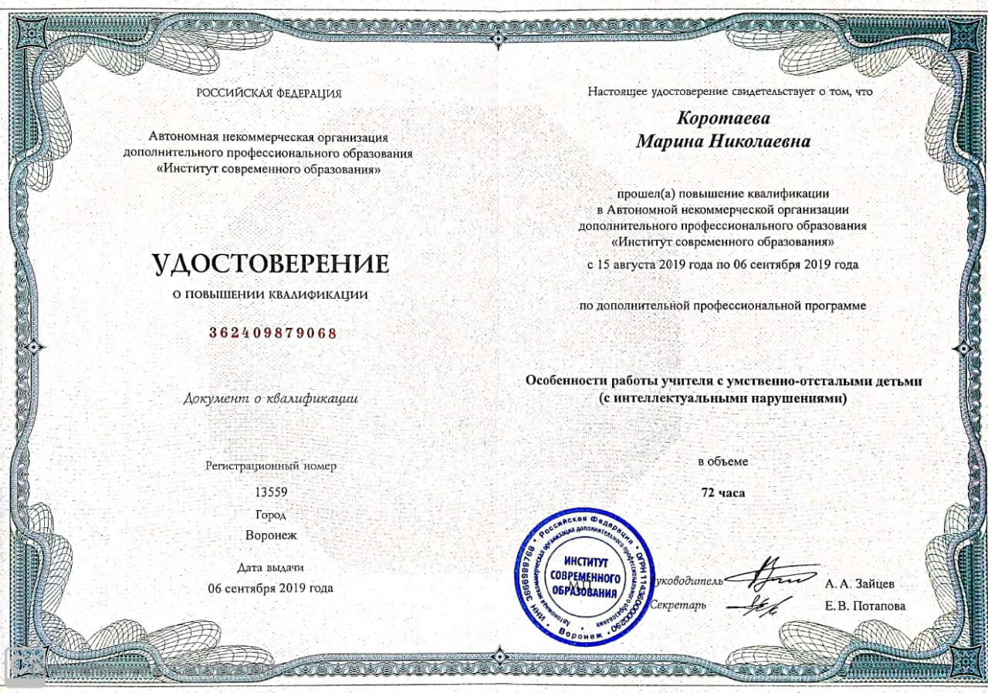
Свидетельства о повышении квалификации

Slide 12
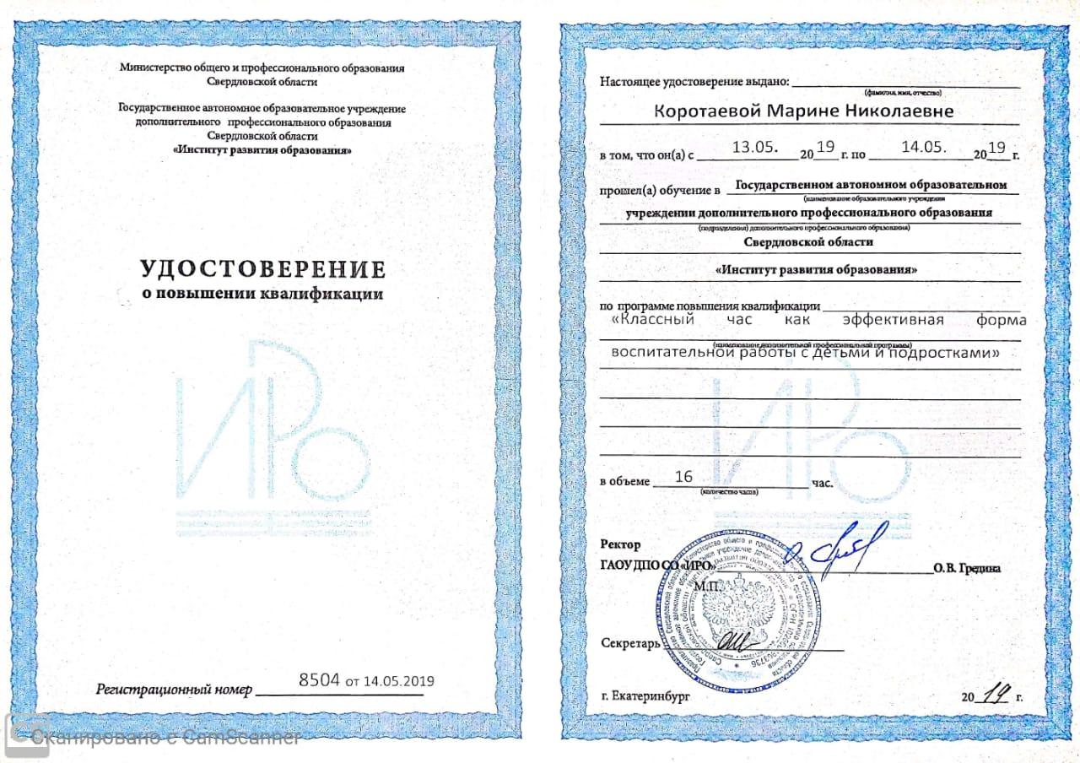
Свидетельства о повышении квалификации

Slide 13
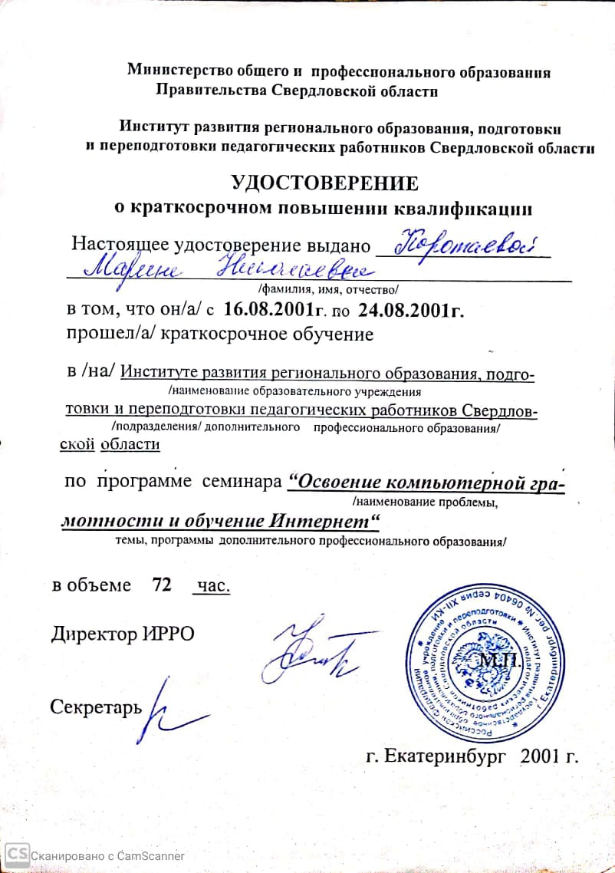
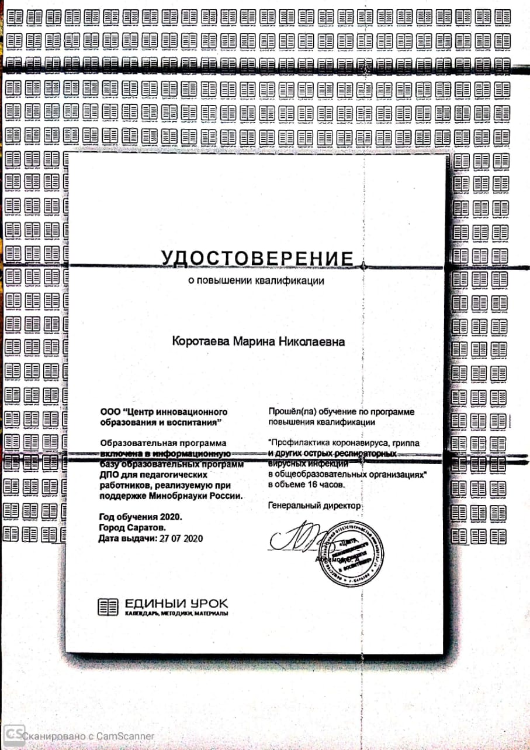
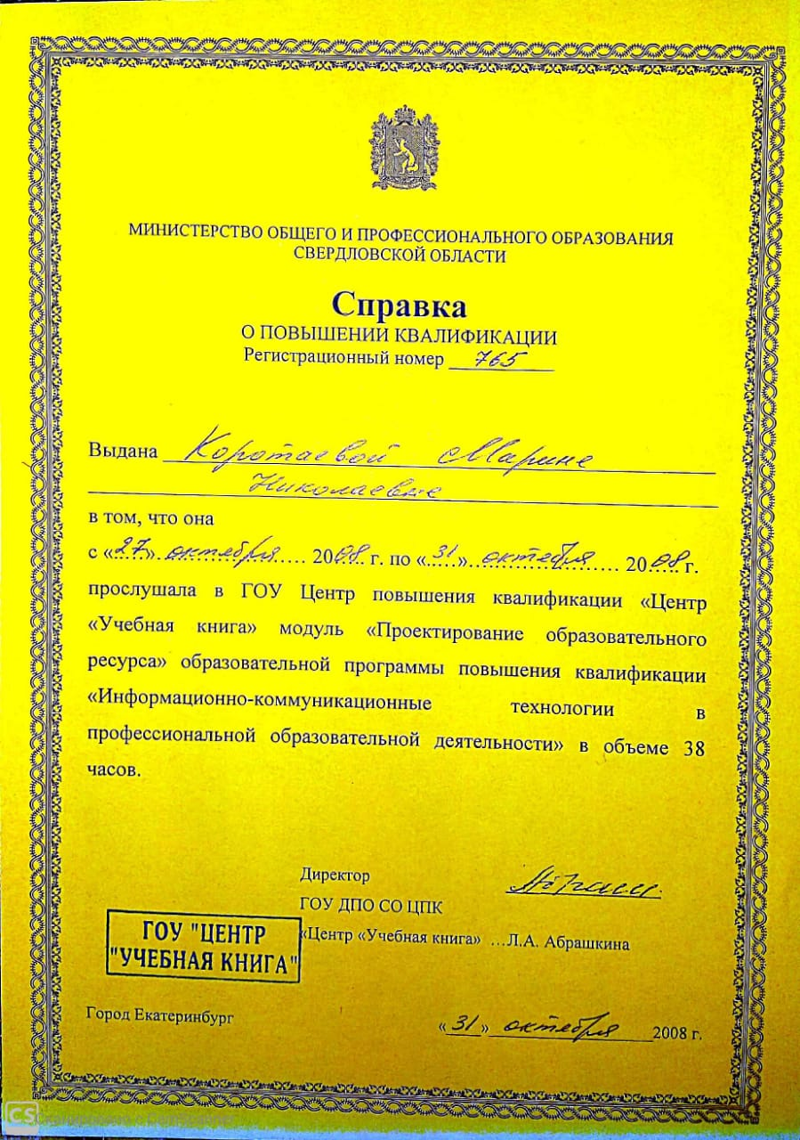
Свидетельства о повышении квалификации

Slide 14
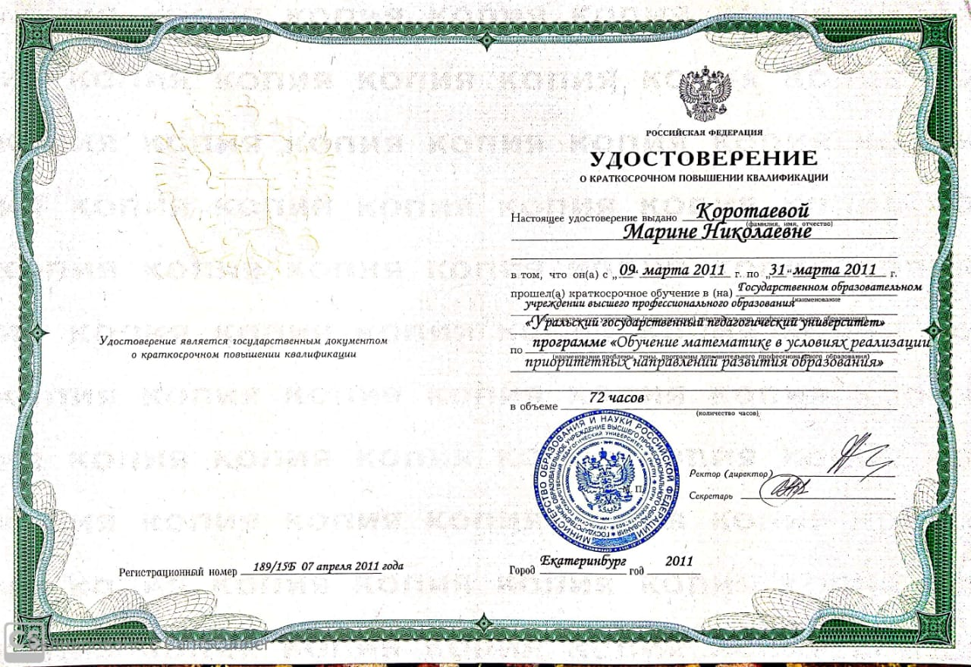
Свидетельства о повышении квалификации

Slide 15
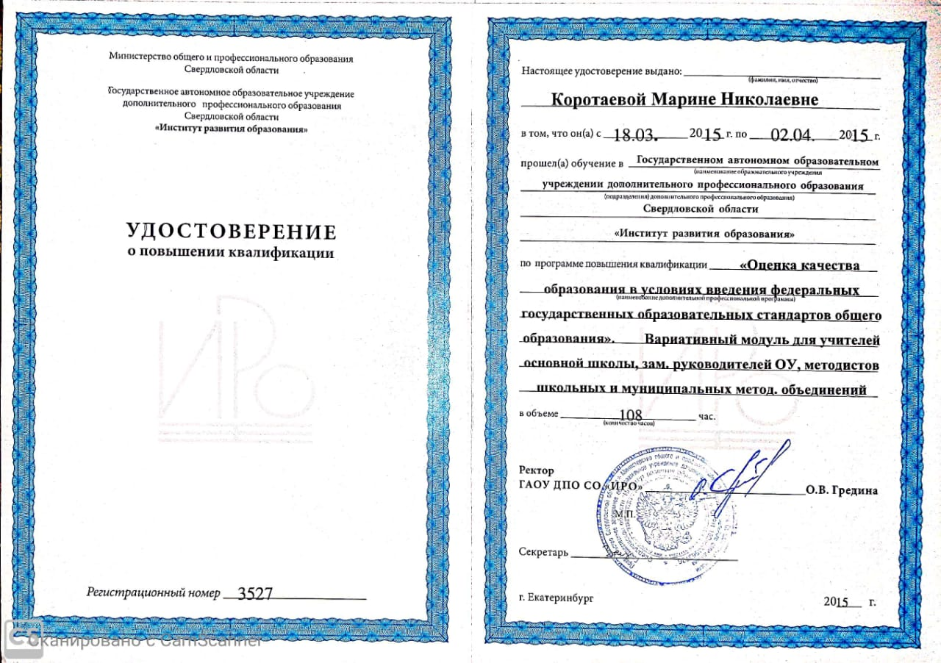
Свидетельства о повышении квалификации

Slide 16
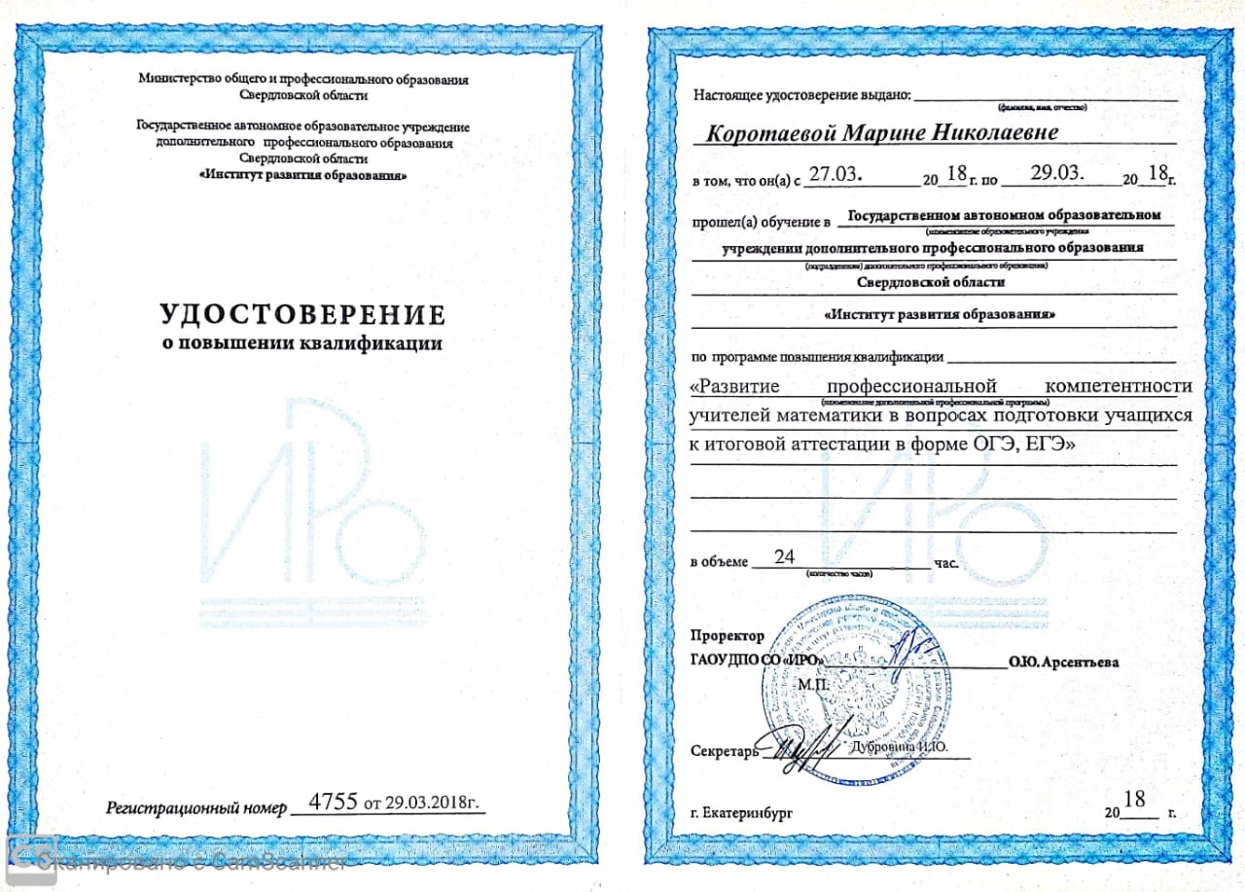
Свидетельства о повышении квалификации

Slide 17
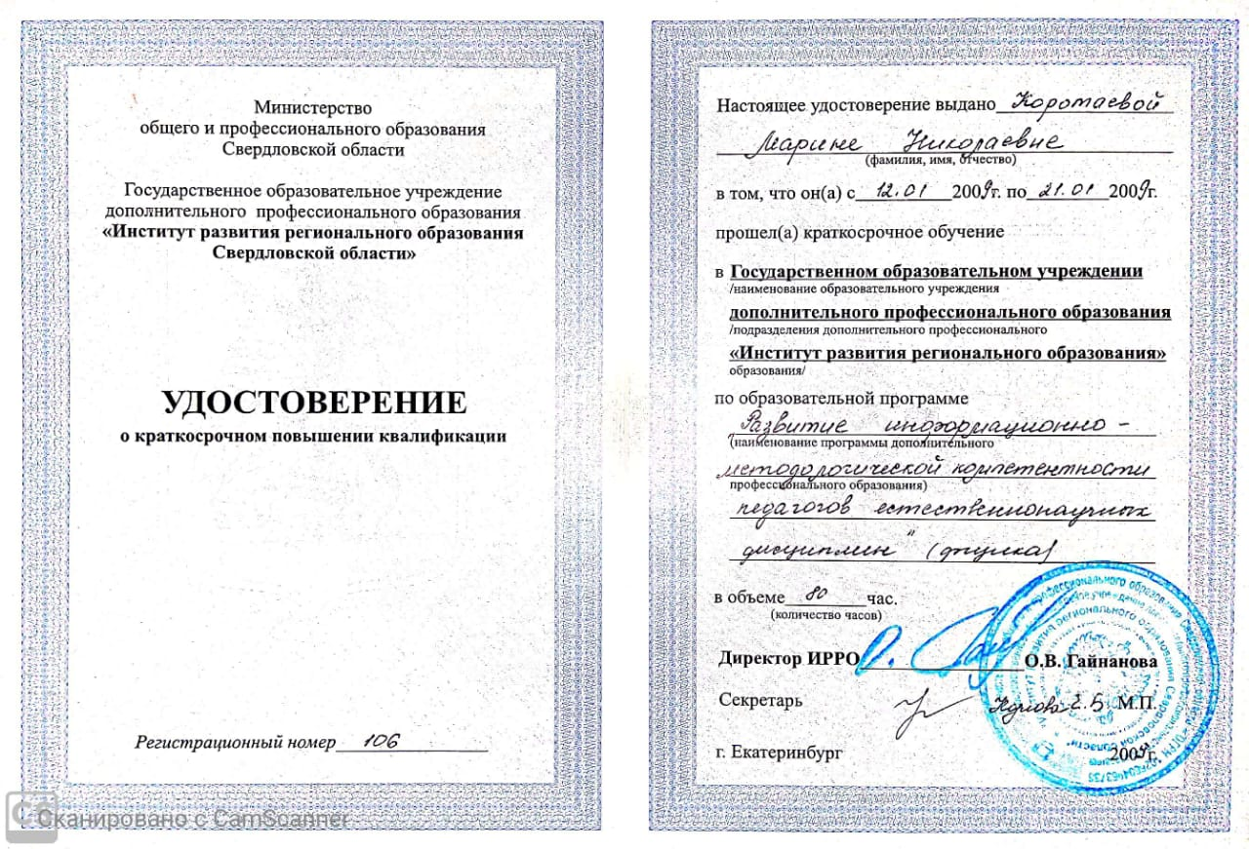
Свидетельства о повышении квалификации

Slide 18
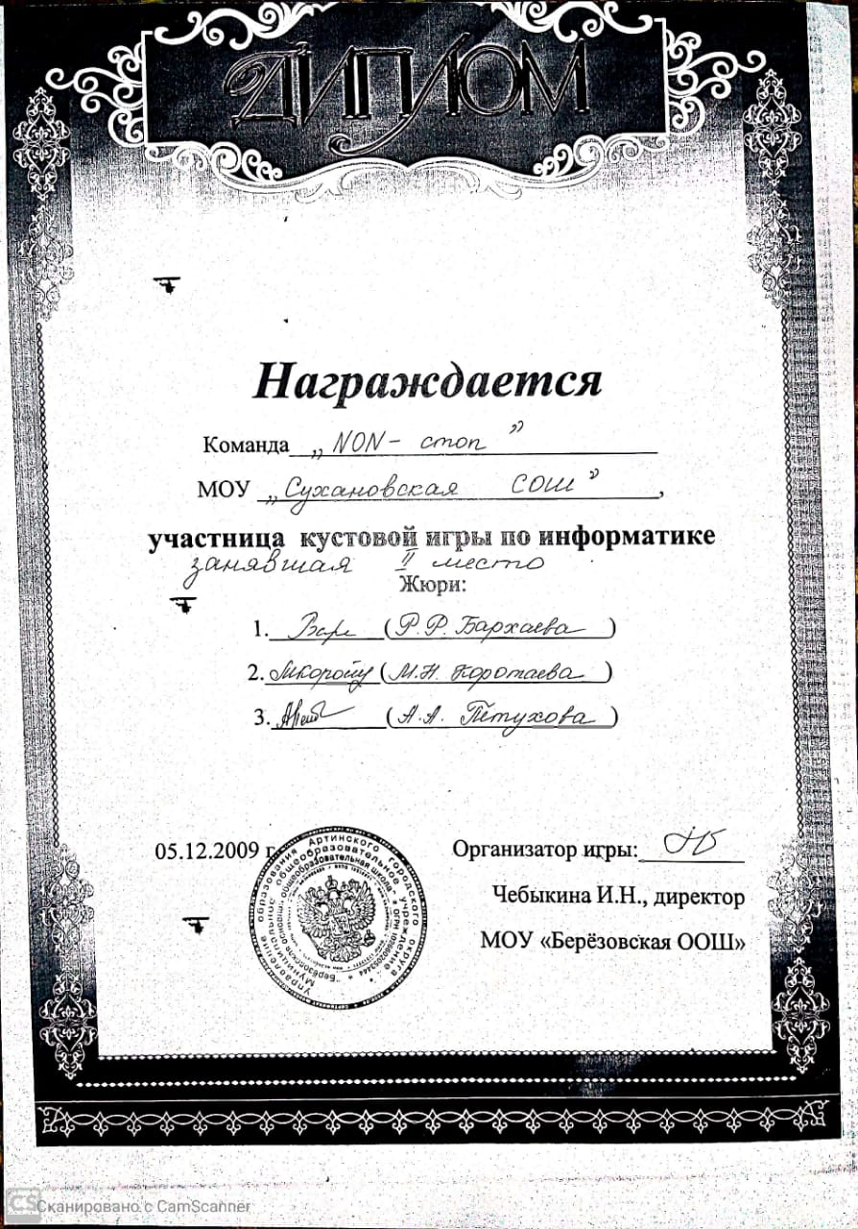
Классное руководство

Slide 19
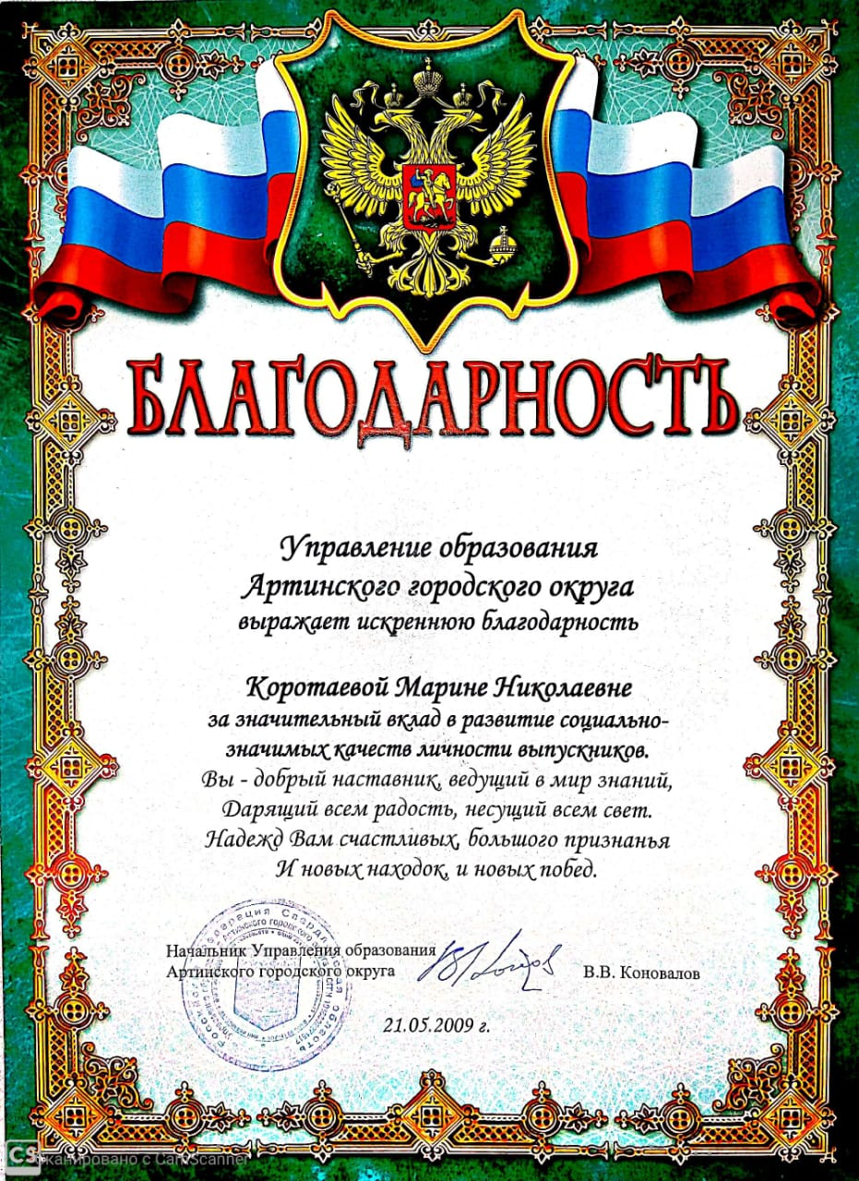
Классное руководство

Slide 20
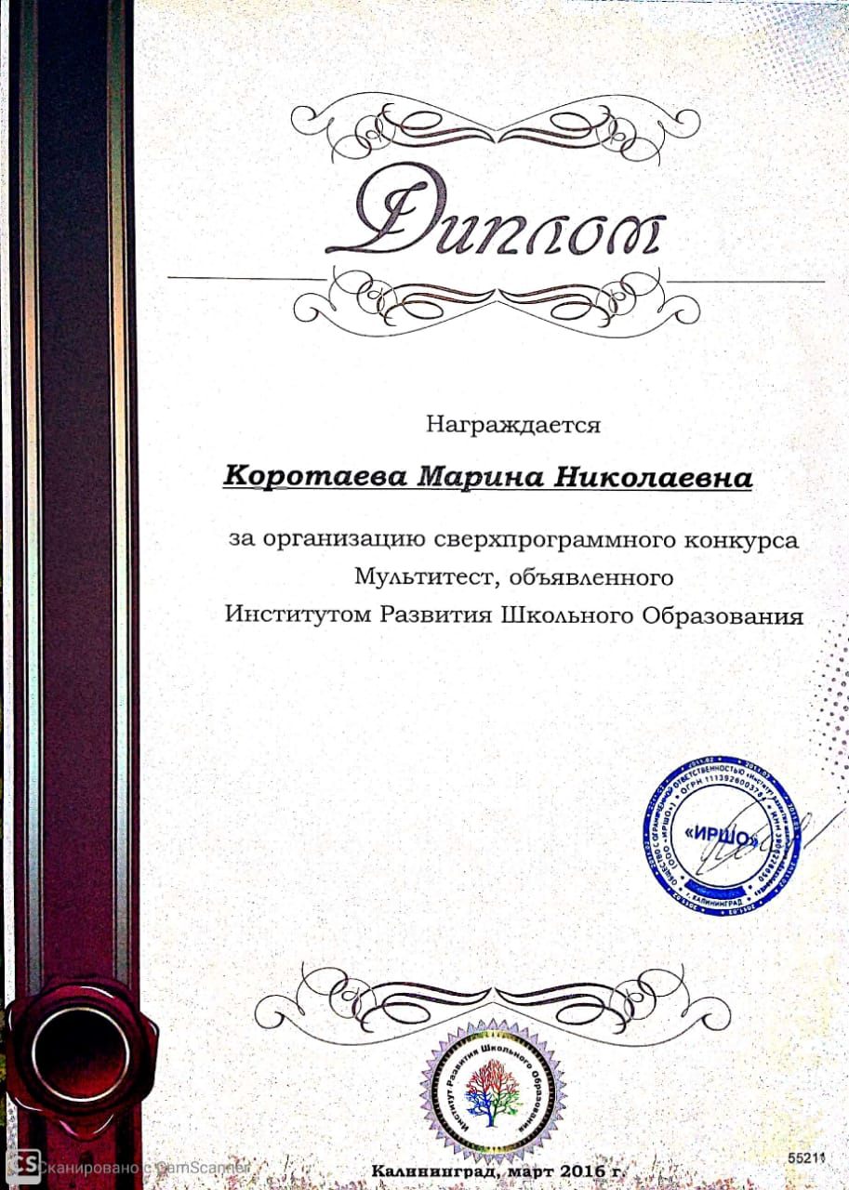
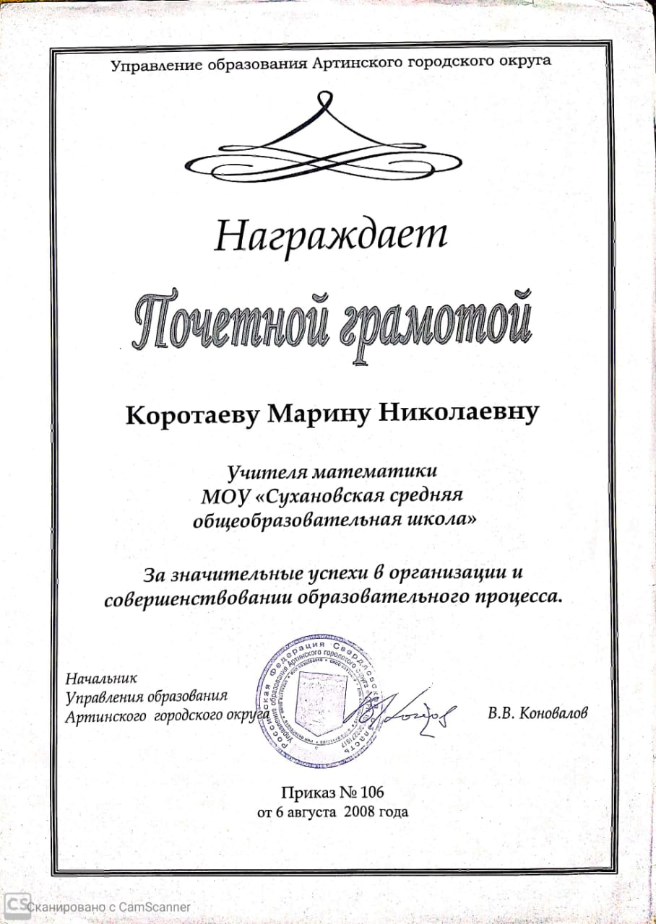
Благодарности, грамоты

Slide 21
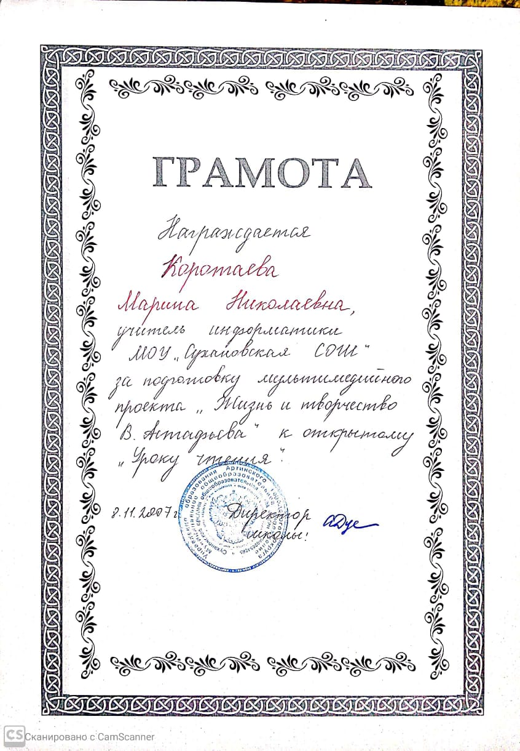
Благодарности, грамоты

Slide 22
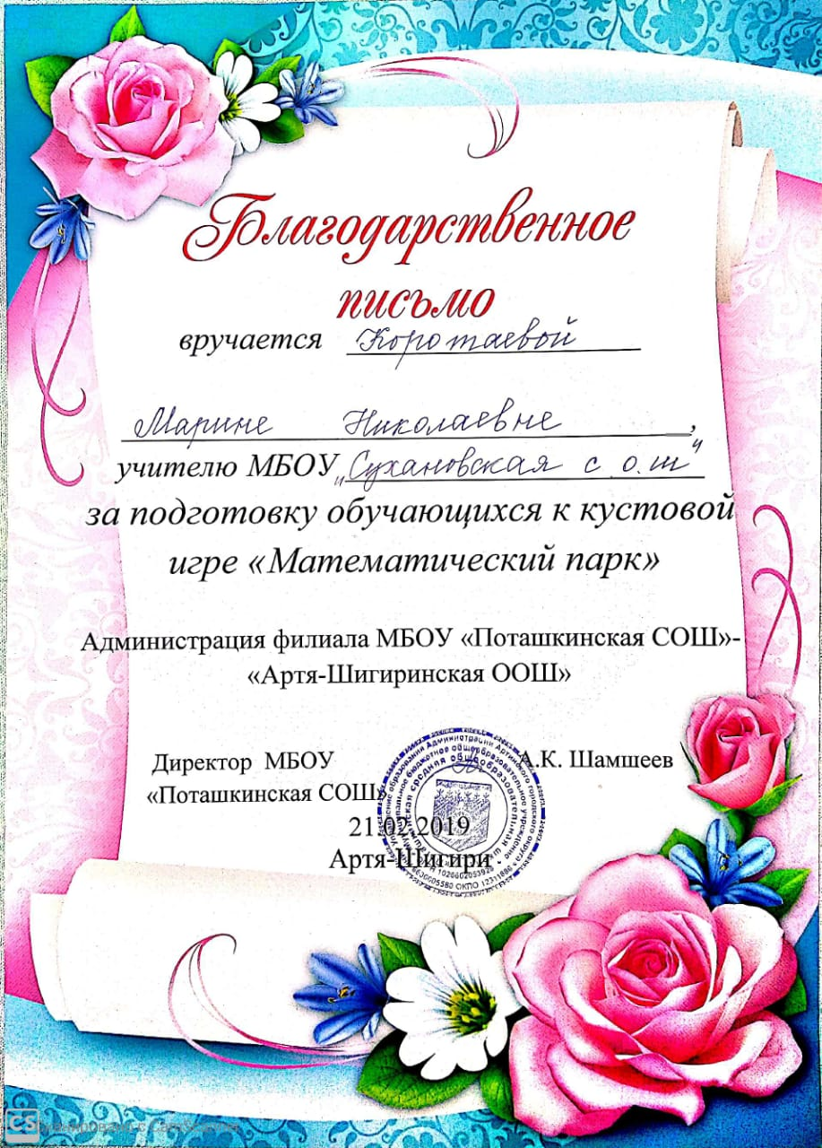
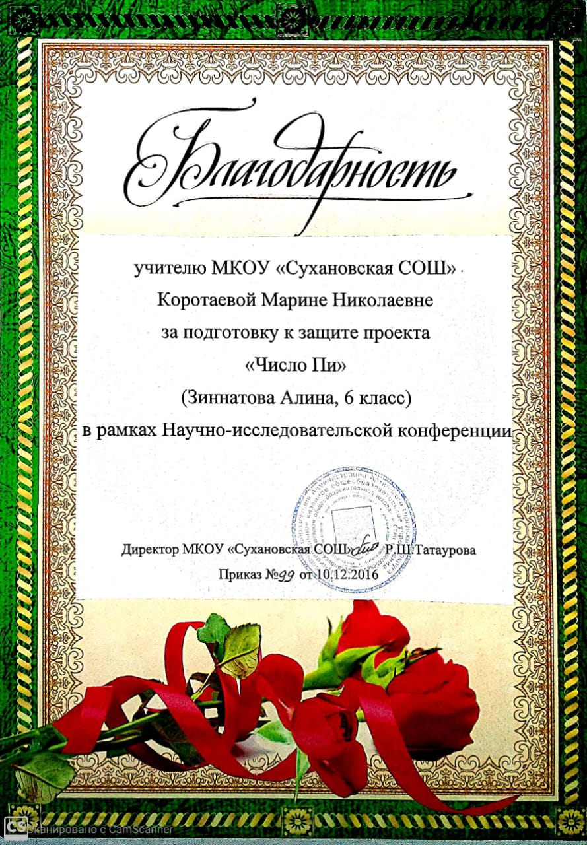
Благодарности, грамоты

Slide 23
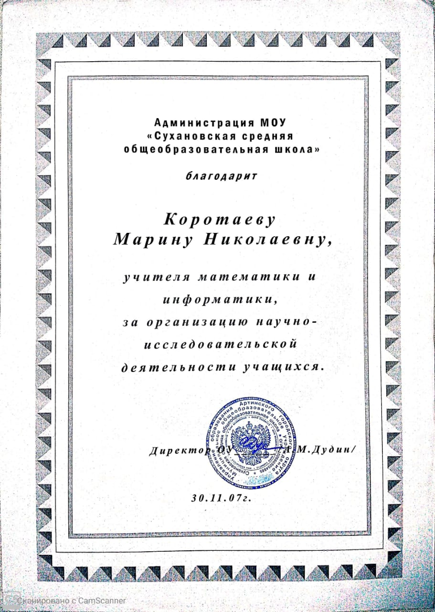
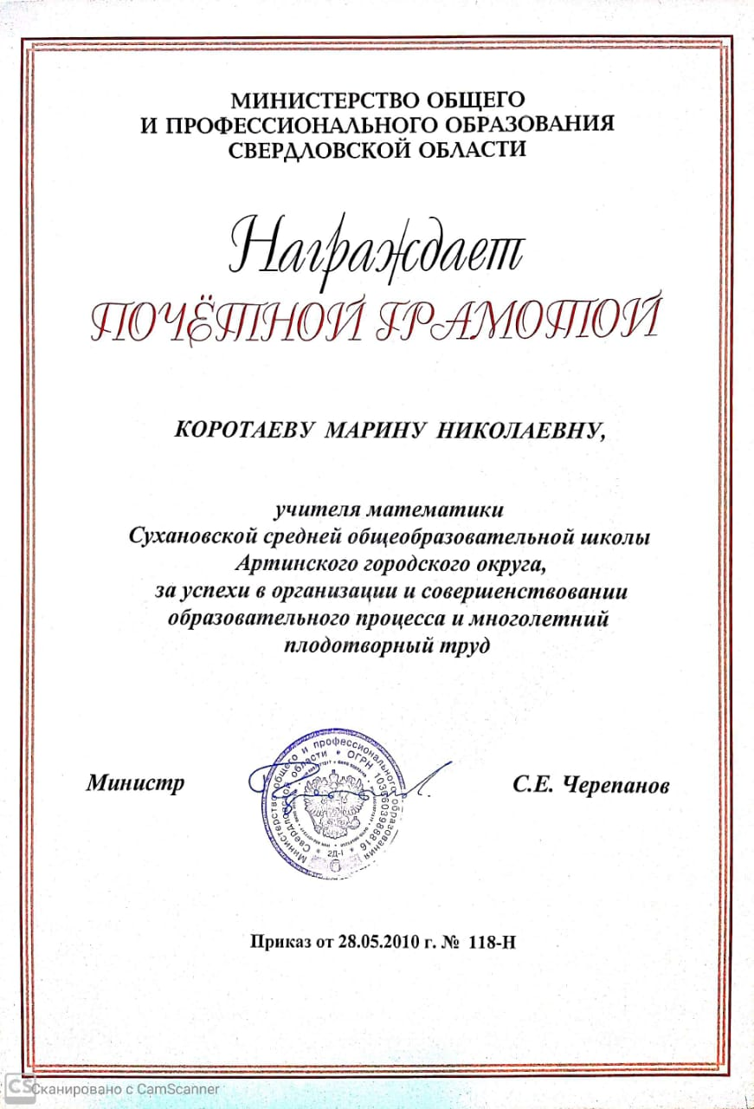
Благодарности, грамоты

Slide 24
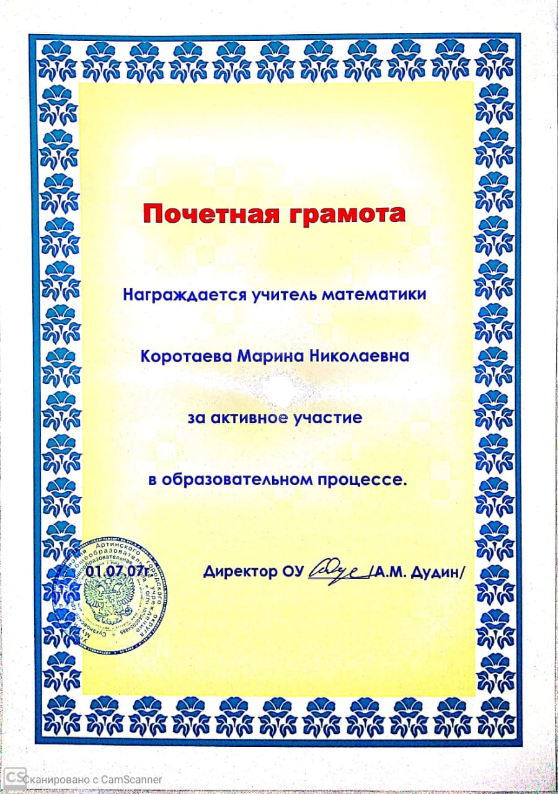
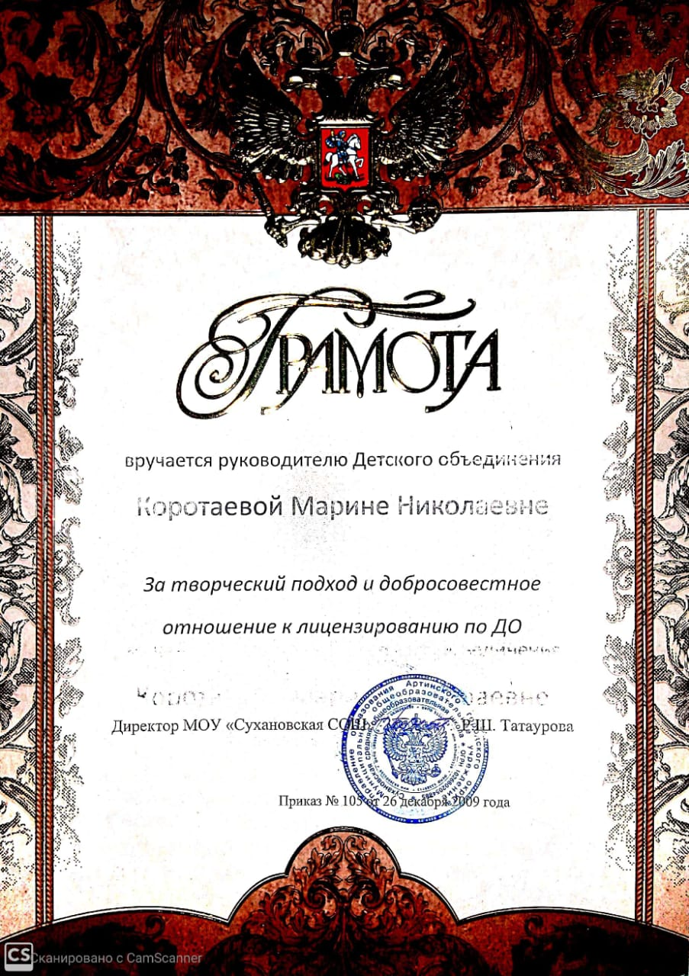
Благодарности, грамоты

